Slide 1


元太科技工業股份有限公司
6” E-ink display的電路原理介紹和問題探討
施建嘉
10/Nov/2005

Slide 2
Display panel的電路架構
TFT: 800 source outputs, 600 gate outputs
The necessity of high pixel voltage, +15V, –15V, has required a new source driver to be designed, MX834
Three MX834 source drivers are used
Two Sharp LH1692H gate drivers are used.

Slide 3
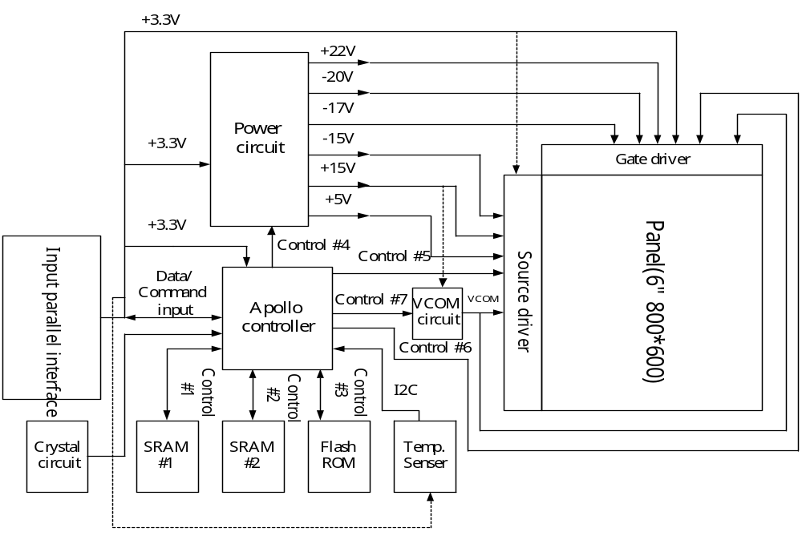
驅動廻路的方塊圖

Slide 4
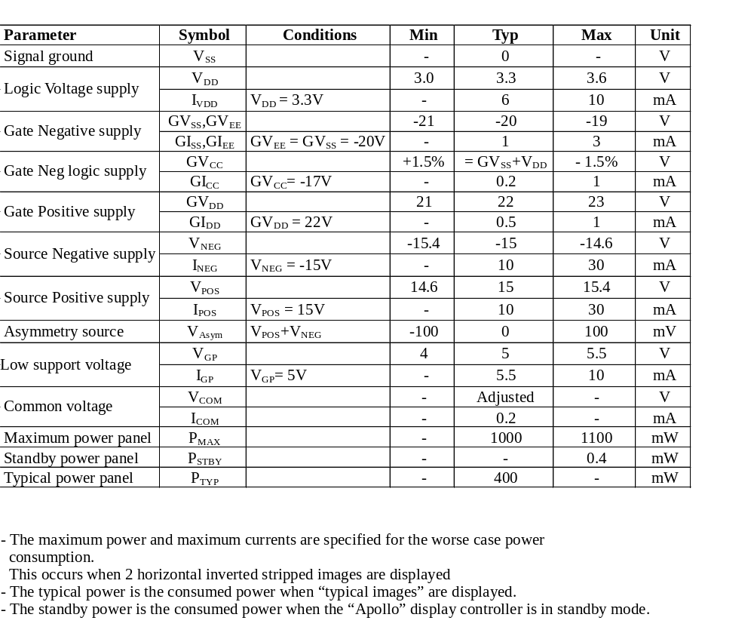
Panel的電氣特性要求

Slide 5
Ghosting明顯發生的原因
VCOM沒有調整到Panel上所標示的電壓值
VNEG + VPOS大於正負0.1V
搭配不適當的waveform(也會直接影響到畫面的顏色和contrast)

Slide 6
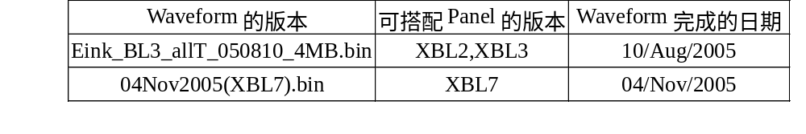
Waveform版本的history
目前與FOXCONN測試的結果: 1. XBL2 panel搭配E_ink_BL3_allT_050810_4BM.bin的waveform,
所顯示的畫面contrast最好.
2. XBL7 panel搭配04Nov2005(XBL7).bin的waveform,所顯示的
畫面contrast比較不好,但display update time 最快.(未來PVI和
E- ink公司會對於畫面contrast和display update time做一個平
衡的調整(目前持續改善“材料”和“waveform”)).

Slide 7
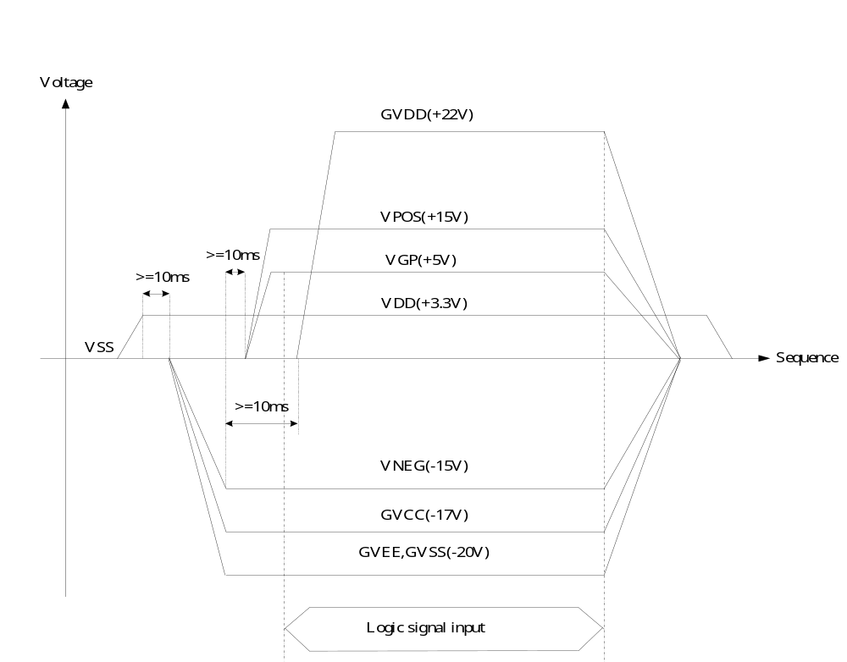
Power ON/OFF sequence

Slide 8
IN-RUSH current太大的原因
Power sequence 不符合module spec.(也有可能會破壞driver IC)
系統的太多顆大電容,尤其是在高壓的廻路

Slide 9
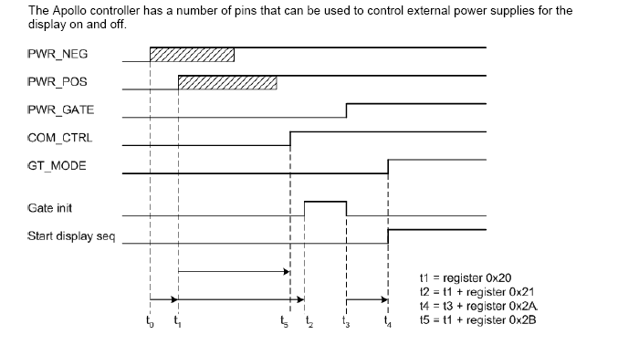
改善FIONA板子的Power sequence
1. 可調整Apollo controller的內部 register,以符合module spec.的Power sequence

Slide 10
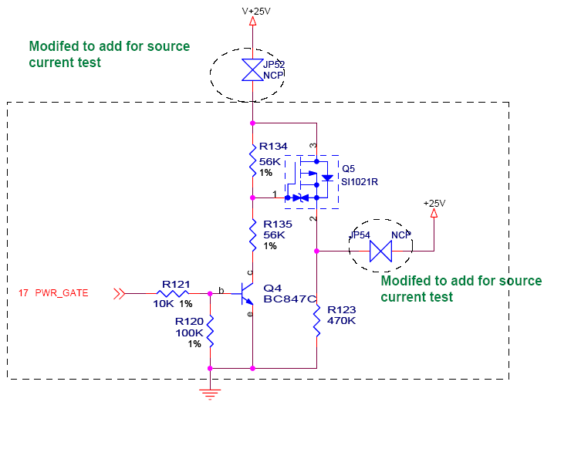
2. 如下圖(一)所示,MOSFET Q5的2,3需反接才是正確的(如圖所示,Q5一直處於導通的狀態,不
受PWR_GATE的控制)

Slide 11
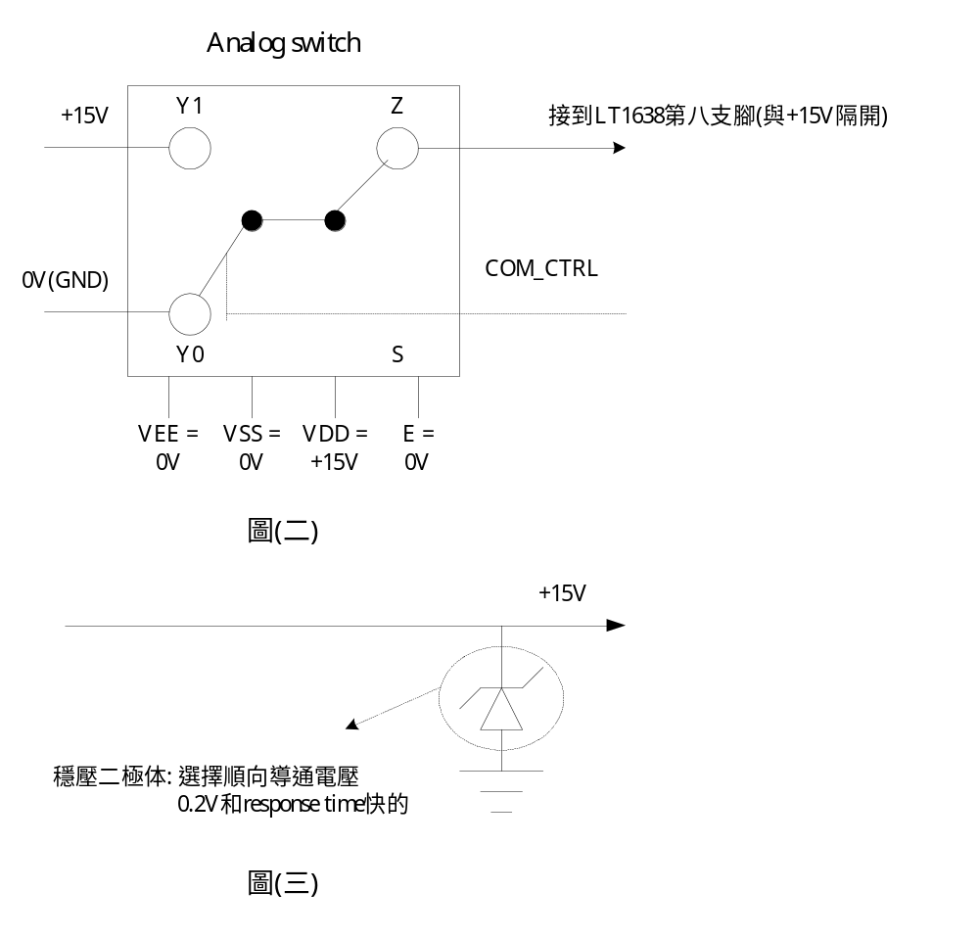
3. 由於VNEG(-15V)需要比VPOS(+15V)先啟動,但原先的電路會造成VPOS先掉到-2V
再爬昇到+15V,這會破壞driver IC,我有二個解決的方案,如下圖(二),圖(三) 所示

Slide 12
4. GVDD(+22V)會有2V的ripple noise,linear tech.的工程師覺得是layout或電路架構的問題,
他將會提供新的電路架構給FOXCONN和檢查layout.

Slide 13

Q & A

